Slide 1


BUSCAR A DIOS
INTRODUCCIÓN:
Lamentablemente muchas personas, y aun cristianos buscan a Dios en diferentes maneras.
Unos cuando están enfermos buscan a Dios.
Otros cuando tienen algún problema:
Con su esposa.
Su esposo.
Sus hijos.

Slide 2

INTRODUCCIÓN:
Cuando no tienen que comer, no tienen trabajo.
O se encuentran en alguna dificultad para ellos.
Y allí es donde buscan a Dios, pero cuando las cosas van bien ni nos acordamos de Dios, ni le buscamos.
Dios está cerca de nosotros y Él desea que le busquemos, no solo cuando tengamos problemas, sino siempre en nuestra vida.

Slide 3

BUSCAR A DIOS
Dios siempre ha deseado, anhelado que Él hombre le busquen siempre.
Debemos buscarle mientras pueda ser hallado, mientras haya oportunidad.
Isaias.55:6.
Buscad al SEÑOR mientras puede ser hallado, llamadle en tanto que está cerca.
No buscarle hasta el último momento de nuestras vidas.

Slide 4

BUSCAR A DIOS
Él está cerca, pero debemos buscarle ahorita que tenemos la oportunidad.
Hoy es el día de salvación.
II Corintios.6:2.
pues El dice: EN EL TIEMPO PROPICIO TE ESCUCHE, Y EN EL DIA DE SALVACION TE SOCORRI. He aquí, ahora es EL TIEMPO PROPICIO; he aquí, ahora es EL DIA DE SALVACION.

Slide 5

BUSCAR A DIOS
Debemos buscarle con todo nuestro ser.
Deuteronomio.4:29.
Pero desde allí buscarás al SEÑOR tu Dios, y lo hallarás si lo buscas con todo tu corazón y con toda tu alma.
No importa donde este y las circunstancia en que estén si le buscamos de corazón Dios se dejara hallar.
Debemos buscarle desde temprana edad.
Eclesiastes.12:1.

Slide 6

BUSCAR A DIOS
Acuérdate, pues, de tu Creador en los días de tu juventud, antes que vengan los días malos, y se acerquen los años en que digas: No tengo en ellos placer;
Dios desea que le busquemos desde temprana edad, desde que Él hombre necesita de Dios.
Ya que cuando le buscamos hay gozo en nuestras vidas.
I Cronicas.16:10-11.

Slide 7

BUSCAR A DIOS
Gloriaos en su santo nombre; alégrese el corazón de los que buscan al SEÑOR.
V.11.
Buscad al SEÑOR y su fortaleza; buscad su rostro continuamente.
Busquémosle continuamente siempre necesitamos de Dios, no nos apartemos ni por un segundo de Él.
Aunque hayamos pecado, pero si le buscamos Él nos perdonara.

Slide 8

BUSCAR A DIOS
II Cronicas.7:14.
y se humilla mi pueblo sobre el cual es invocado mi nombre, y oran, buscan mi rostro y se vuelven de sus malos caminos, entonces yo oiré desde los cielos, perdonaré su pecado y sanaré su tierra.
Él siempre está dispuesto a escucharnos y ayudarnos siempre que le busquemos con humildad.
Dios estará con nosotros.

Slide 9

BUSCAR A DIOS
II Cronicas.15:2.
y salió al encuentro de Asa y le dijo: Oídme, Asa y todo Judá y Benjamín: el SEÑOR estará con vosotros mientras vosotros estéis con El. Y si le buscáis, se dejará encontrar por vosotros; pero si le abandonáis, os abandonará.
Dios estará con nosotros todos los días del mundo, pero si le buscamos siempre.
Mateo.28:20.

Slide 10

BUSCAR A DIOS
enseñándoles a guardar todo lo que os he mandado; y he aquí, yo estoy con vosotros todos los días, hasta el fin del mundo.
Él nunca nos dejara.
Hebreos.13:5.
Sea vuestro carácter sin avaricia, contentos con lo que tenéis, porque El mismo ha dicho: NUNCA TE DEJARE NI TE DESAMPARARE,
Dios protege ayuda a los que le buscan.

Slide 11
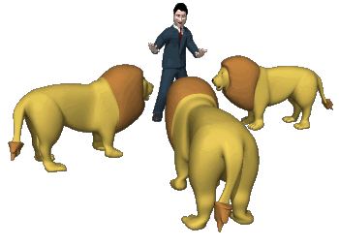
BUSCAR A DIOS
Salmos.9:9-10.
Será también el SEÑOR baluarte para el oprimido, baluarte en tiempos de angustia.
V.10.
En ti pondrán su confianza los que conocen tu nombre, porque tú, oh SEÑOR, no abandonas a los que te buscan.
Dios siempre estará con nosotros aun en tiempos de angustias pero si le buscamos si vamos a Él.

Slide 12

BUSCAR A DIOS
Así como lo hizo Él Salmistas.
Salmos.34:4-6.
Busqué al SEÑOR, y El me respondió, y me libró de todos mis temores.
V.5.
Los que a El miraron, fueron iluminados; sus rostros jamás serán avergonzados.
V.6.
Este pobre clamó, y el SEÑOR le oyó, y lo salvó de todas sus angustias.

Slide 13

BUSCAR A DIOS
Si le buscamos no nos faltara nada.
Salmos.34:10.
Los leoncillos pasan necesidad y tienen hambre, mas los que buscan al SEÑOR no carecerán de bien alguno.
Aun los animales más fuertes pasan necesidades, pero los que buscan a Dios Él proveerá para sus necesidades si le buscamos y confiamos en Él.
Mateo.6:33.

Slide 14

BUSCAR A DIOS
Pero buscad primero su reino y su justicia, y todas estas cosas os serán añadidas.
Dios proveerá siempre.
Filipenses.4:19.
Y mi Dios proveerá a todas vuestras necesidades, conforme a sus riquezas en gloria en Cristo Jesús.
Por eso no debemos estar afanados sino confiar en Dios siempre.
Filipenses.4:6.

Slide 15

BUSCAR A DIOS
Por nada estéis afanosos; antes bien, en todo, mediante oración y súplica con acción de gracias, sean dadas a conocer vuestras peticiones delante de Dios.
Es por eso que debemos buscarle en todo tiempo, Él no descansa no es humano como nosotros.
Salmos.63:1.
Oh Dios, tú eres mi Dios; te buscaré con afán. Mi alma tiene sed de ti, mi carne te anhela cual tierra seca y árida donde no hay agua.

Slide 16

BUSCAR A DIOS
Busquémosle con sinceridad siempre.
Salmos.105:4.
Buscad al SEÑOR y su fortaleza; buscad su rostro continuamente.
Su fortaleza su poder está a nuestra disposición si le buscamos.
I Pedro.1:5.
que sois protegidos por el poder de Dios mediante la fe, para la salvación que está preparada para ser revelada en el último tiempo.

Slide 17

BUSCAR A DIOS
El poder de Dios nos protege siempre, pero actúa de acuerdo a nuestra fe.
¿Qué fe tenemos hermanos?
El poder de Dios es el mismo no ha cambiado, va actuar de acuerdo a nuestra fe.
La fe viene por el oír la palabra de Dios.
Solo así podemos ser libres, cuando le buscamos.
Salmos.119:45.

Slide 18

BUSCAR A DIOS
Y andaré en libertad, porque busco tus preceptos.
Ya que solo la verdad nos hace libre.
Juan.8:32.
y conoceréis la verdad, y la verdad os hará libres.
Solo andando en la verdad de Dios Él hombre puede ser libre y vivir feliz dichoso siempre en este mundo.
Salmos.119:2.

Slide 19

BUSCAR A DIOS
¡Cuán bienaventurados son los que guardan sus testimonios, y con todo el corazón le buscan!
No hay otra manera de ser feliz fuera de Dios.
No se engañe la verdadera felicidad está en Dios.
Apocalipsis.1:3.
Bienaventurado el que lee y los que oyen las palabras de la profecía y guardan las cosas que están escritas en ella, porque el tiempo está cerca.

Slide 20

BUSCAR A DIOS
Dios ama a los que le buscan.
Proverbios.8:17.
Amo a los que me aman, y los que me buscan con diligencia me hallarán.
Dios es bueno con los que le buscan.
Lamentaciones.3:25.
Bueno es el SEÑOR para los que en El esperan, para el alma que le busca.
Si le buscamos viviremos.

Slide 21

BUSCAR A DIOS
Amos.5:4.
Porque así dice el SEÑOR a la casa de Israel: Buscadme, y viviréis.
Buscar a Dios es de sabio.
Salmos.14:2.
El SEÑOR ha mirado desde los cielos sobre los hijos de los hombres para ver si hay alguno que entienda, alguno que busque a Dios.
¿Es Usted sabio?

Slide 22
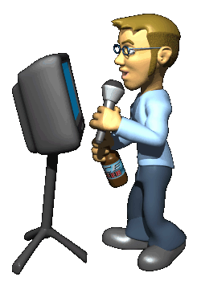
BUSCAR A DIOS
Demuéstrelo buscando a Dios.
Lo contrario que hacen los insensatos.
Salmos.10:4.
El impío, en la altivez de su rostro, no busca a Dios. Todo su pensamiento es: No hay Dios.
No esta Dios en sus planes como Él rico insensato que solo pensó en lo material.
Lucas.12:16-21.

Slide 23
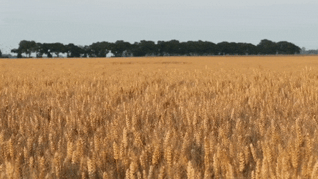
BUSCAR A DIOS
También les refirió una parábola, diciendo: La tierra de cierto hombre rico había producido mucho.
V.17.
Y pensaba dentro de sí, diciendo: "¿Qué haré, ya que no tengo dónde almacenar mis cosechas?"
V.18.
Entonces dijo: "Esto haré: derribaré mis graneros y edificaré otros más grandes, y allí almacenaré todo mi grano y mis bienes.
V.19.

Slide 24

BUSCAR A DIOS
"Y diré a mi alma: Alma, tienes muchos bienes depositados para muchos años; descansa, come, bebe, diviértete."
V.20.
Pero Dios le dijo: "¡Necio! Esta misma noche te reclaman el alma; y ahora, ¿para quién será lo que has provisto?"
V.21.
Así es el que acumula tesoro para sí, y no es rico para con Dios.
Nunca Dios estuvo en sus planes.

Slide 25
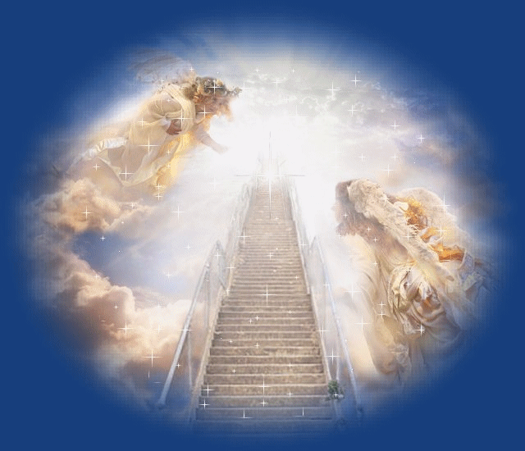
BUSCAR A DIOS
Hermanos y amigos Dios está cerca porque está en todo lugar.
Jeremias.23:23-24.
¿Soy yo un Dios de cerca--declara el SEÑOR-- y no un Dios de lejos?
V.24.
¿Podrá alguno esconderse en escondites de modo que yo no lo vea?--declara el SEÑOR. ¿No lleno yo los cielos y la tierra?--declara el SEÑOR.

Slide 26

BUSCAR A DIOS
Dios rodea todo, está en todo lugar le podemos hallar está cerca de nosotros.
Hechos.17:27.
para que buscaran a Dios, si de alguna manera, palpando, le hallen, aunque no está lejos de ninguno de nosotros;
Busquémosle, no tenemos que ir al cielo para hallarle.
Esta cerca para dejarse encontrar si le buscamos con corazón sincero.

Slide 27
CONCLUSIÓN:
El deseo de Dios es que le busquemos de corazón.
El no está lejos de nosotros, si le buscamos Él se dejará hallar.
Hay muchas bendiciones cuando buscamos a Dios.
Somos felices.
Somos sabios.
Somos libres.
¿Está Usted lejos de Dios?
Búsquele mientras tenga vida, hoy puede encontrarlo.

Slide 28

DIOS NOS BENDIGA A TODOS.

